Slide 1


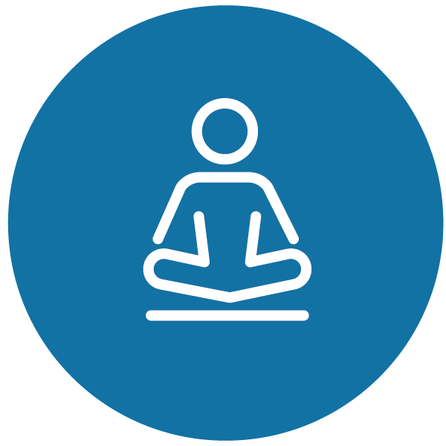

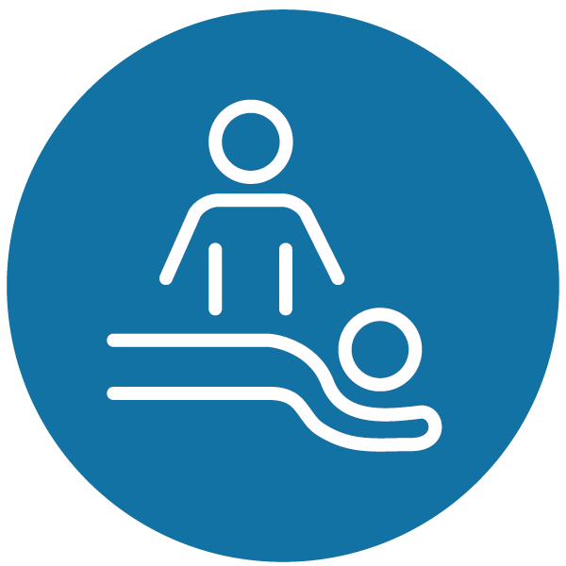


Zonas de SPA y Servicios.
 |  |  | DELIZIOSA | DIADEMA | FASCINOSA | FAVOLOSA | FORTUNA | PACIFICA | SMERALDA | TOSCANA | SERENA
Zona | Sala / Servicio | Descripción de los servicios | 3500 m² | 7800 m² | 6000 m² | 6000 m² | 1300 m² | 6000 m² | 4500 m² | 4500 m² | 6000 m²
Zona de termas | Sauna seca* | Sauna seca con temperatura de 40°.
 | Baño oriental | Baño Turco o Baño de Vapor, ideal para purificar el cuerpo, limpiar los poros en profundidad y hacer tratamiento detox.
 | Baño turco aromatizado | Baño turco con una fuente en el centro de la sala que contiene aceites esenciales aromáticos, ideal para desintoxicar profundamente el cuerpo y relajar la mente.
 | Piscina de talasoterapia | Piscina con chorros de hidromasaje y asientos
 | Laconium | Sauna húmeda con una temperatura de 45°-50°.
 | Tepidarium | Sauna húmeda con una temperatura de 30°-35°.
 | Templo de paz / Casa del té | Zona de relax con asientos y bebidas frías/calientes.
 | Sala de nieve | Sala de nieve para enfriar el cuerpo a una temperatura de -20°.
Zona de termas privada | Rasul | Dedicado a parejas y grupos de hasta 5 personas. Baño de vapor, sauna y duchas tropicales; exfoliantes corporales, mascarillas capilares y faciales gratuitas en el interior.
Salón de belleza | Barbería | Tiempo de relax reservado a los caballeros, masaje del cuero cabelludo, hombros, cuello y brazos combinado con afeitado y limpieza profunda de la piel.
 | Corte de pelo y peluquería | Servicios completos de corte de pelo y peluquería para hombres, mujeres y niños, incluidos tratamientos capilares, tratamientos del cuero cabelludo y servicios de peluquería masculina.
 | Manicura y pedicura | Desde manicura y pedicura clásicas, hasta extensiones de uñas acrílicas, pasando por masajes relajantes de manos y pies.
 | Blanqueamiento dental | Tratamiento de blanqueamiento dental (GO-smile Blue Pro): 6 tonos más claros, en 30 minutos - tratamiento sin dolor.
Salas de tratamiento | Salas de tratamiento individuales | Salas de tratamiento con camilla, luz relajante y temperatura ambiente climatizada ideal para realizar masajes relajantes y tratamientos faciales. | 8 | 12 | 8 | 8 | 10 | 8 | 14 | 13 | 8
 | Salas de tratamiento para parejas | Salas de masaje privadas para parejas con jacuzzi a disposición inmediatamente después del masaje corporal completo, para disfrutar en total intimidad. | 2 | 2 | 2 | 2 | 2 | 2 | 2 | 1 | 2
 | Sala de cuarzo | Cama de arena de cuarzo: incrementa la potencia del masaje multiplicándola por 100. Estos potentes cristales de cuarzo arenoso tienen efectos terapéuticos en el cuerpo, ya que mejoran la circulación, relajan las tensiones y equilibran el cuerpo en general, mientras se recibe un masaje completo de pies a cabeza.
 | Cama de agua Amphibia y Float | Una cama de agua que crea la sensación de flotar en el agua mientras se recibe un masaje corporal relajante completo con aceite caliente.
Fitness | Estudio de aerobic (Cursos y seminarios de Yoga y Pilates) | Estudio diseñado para clases particulares de ciclismo, spinning, yoga, estiramientos.
 | Sala de Spinning | Clases de ciclismo.
 | Gimnasio | Pesas libres y mancuernas disponibles
Venta de productos | Kerastase | Número uno en productos y tratamientos para el cuidado del cabello, disponible en nuestros salones.
 | Biotech | Tratamiento facial con 6 tecnologías; la última novedad del mercado, que utiliza microcorriente, oxígeno, luz roja y azul, ultrasonidos y estimulación galvánica. Lo mejor para el lifting facial natural, la hidratación profunda, la pigmentación, la piel sensible o el resplandor general del rostro.
 | Elemis | La primera marca británica de lujo para el cuidado de la piel disponible en el spa.
Gratuito
De pago
* Situada cerca de los vestuarios del gimnasio

